Slide 1
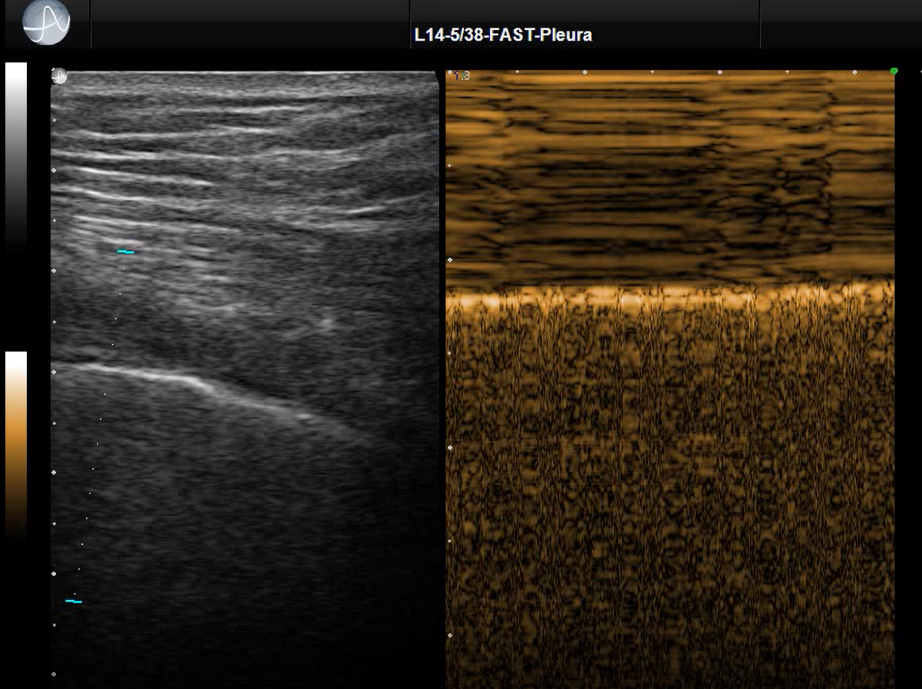

Ultrasound of PNEUMOTHORAX

Slide 2
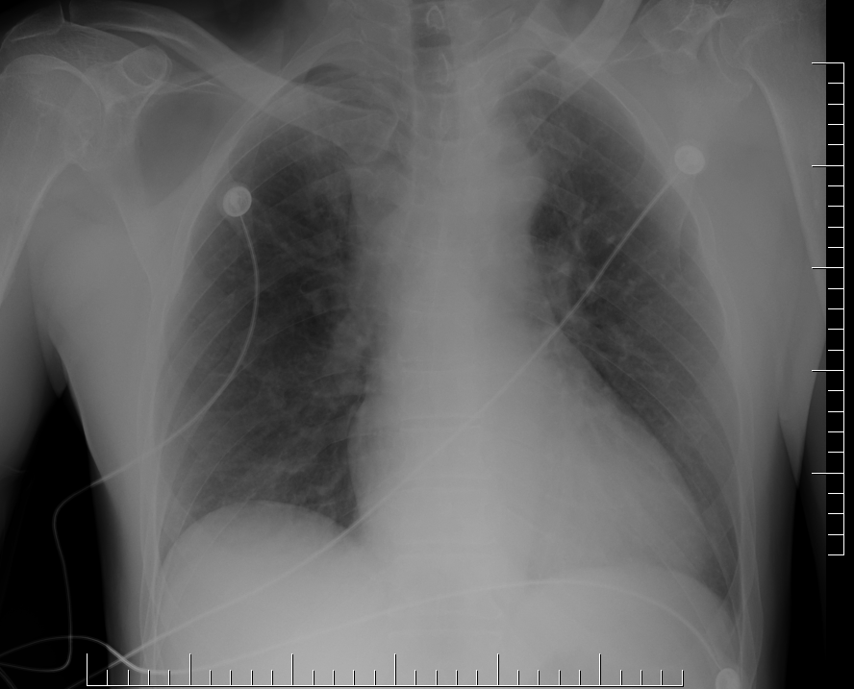

Slide 3
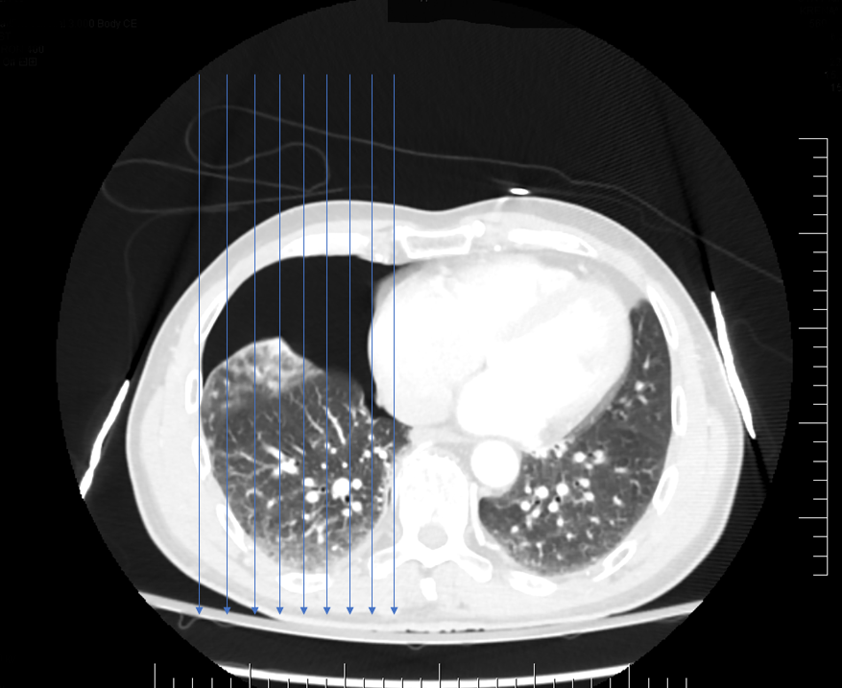

Slide 4
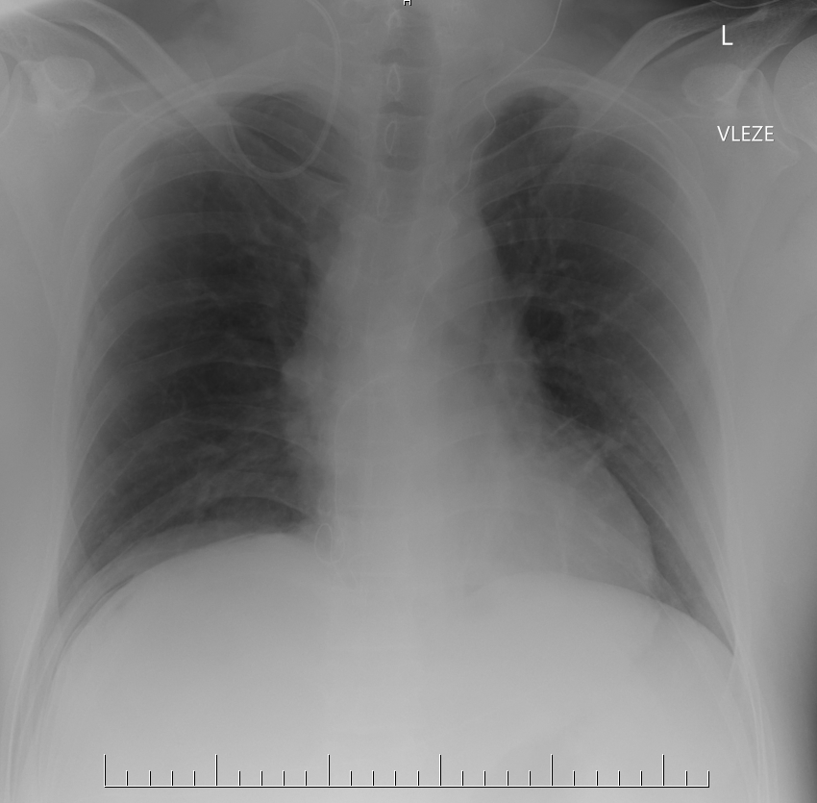

Slide 5
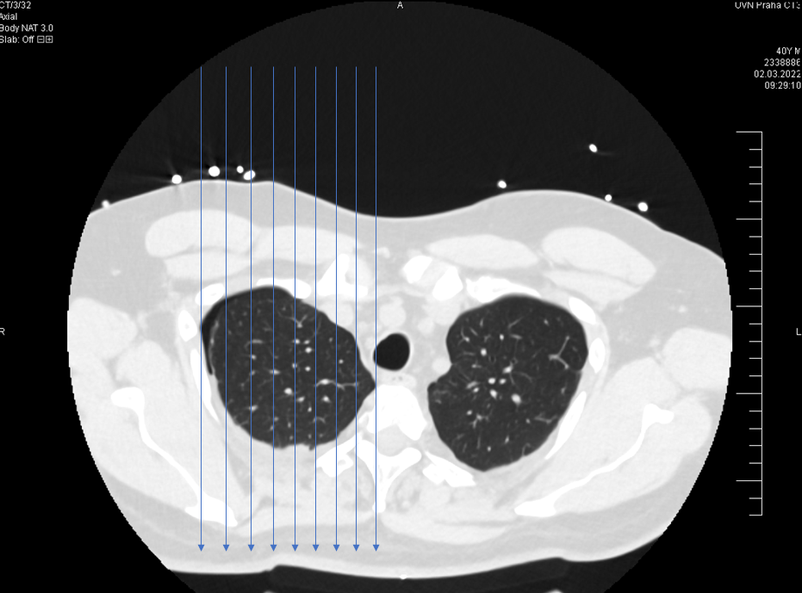

Slide 6
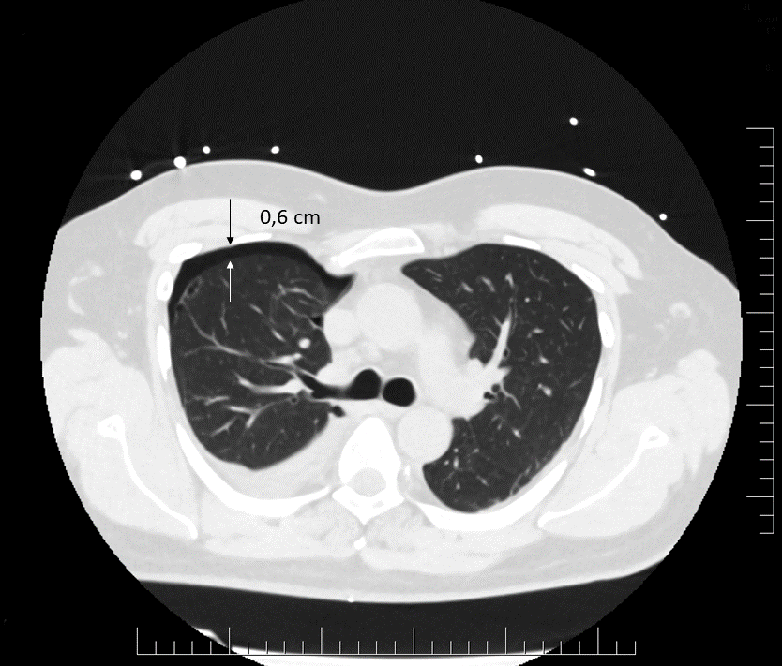
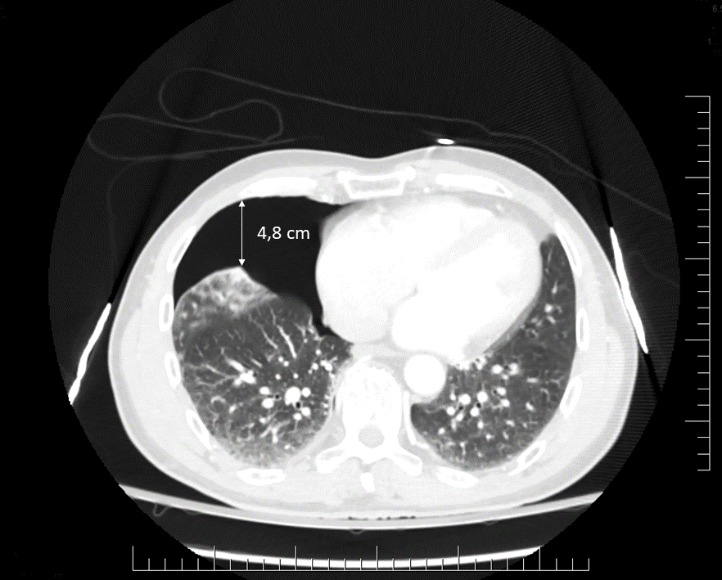

Slide 7
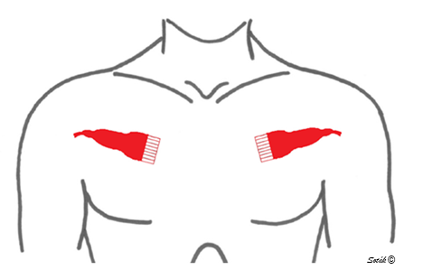

Slide 8
Normal Findings
B-mode:
A-lines
„Lung sliding“
„Comet tails“
M-mode:
„Seashore sign“

Slide 9
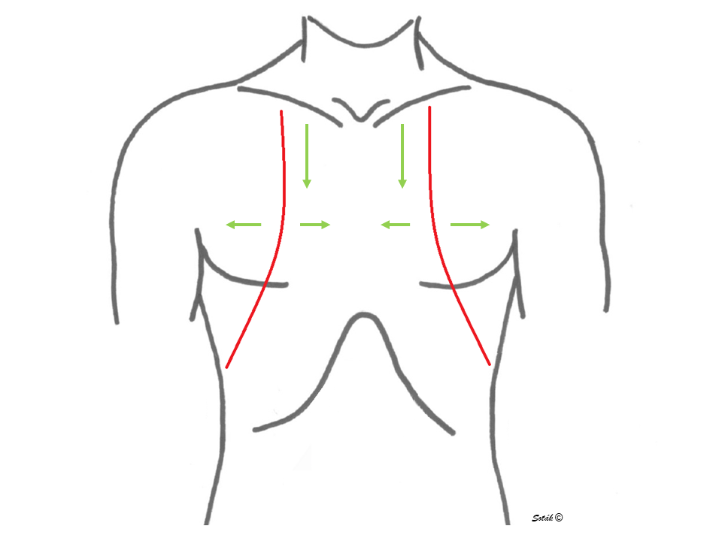

Slide 10
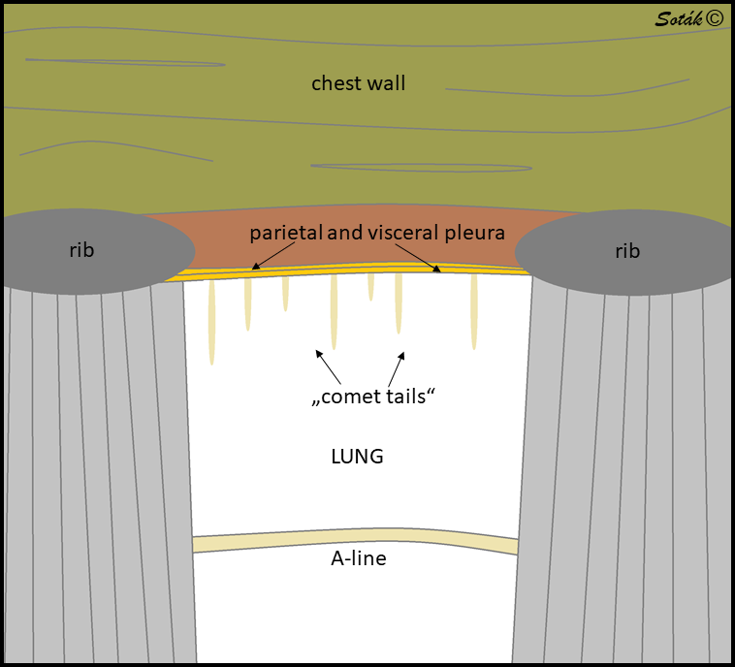

Slide 11
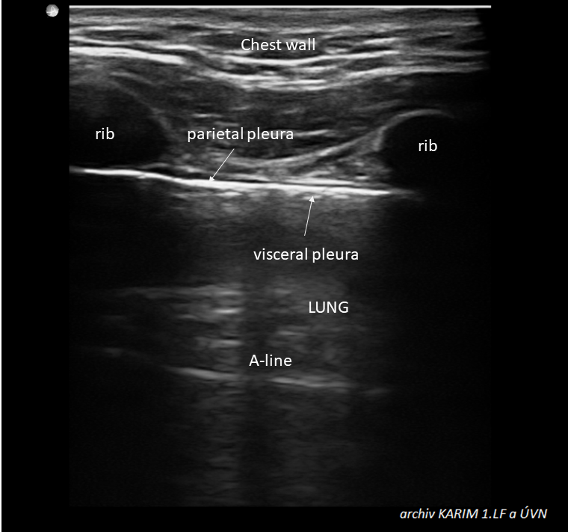

Slide 12
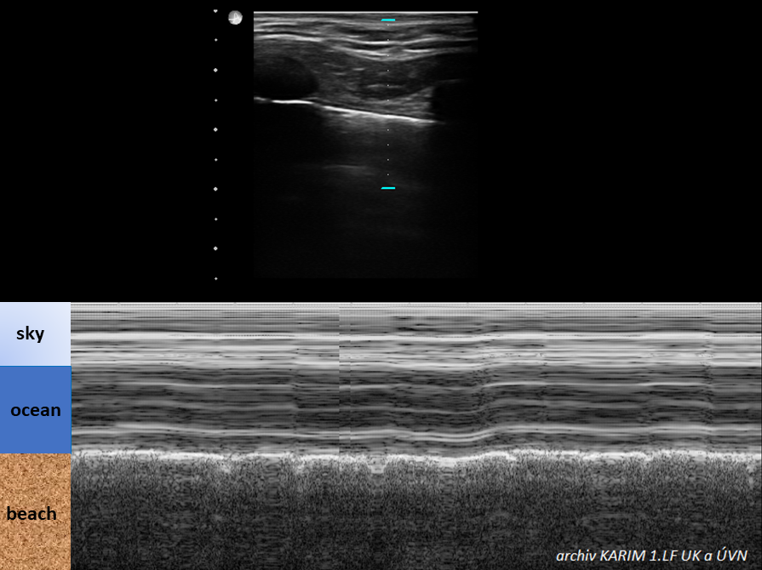

Slide 13
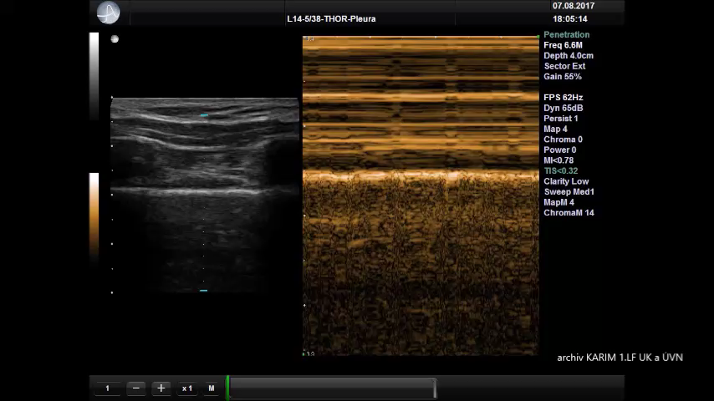

Slide 14
Pneumothorax
B-mode:
A-lines
Absence of „Lung sliding“
Absence of „Comet tails“
„Lung point“
M-mode:
„Barcode sign“

Slide 15
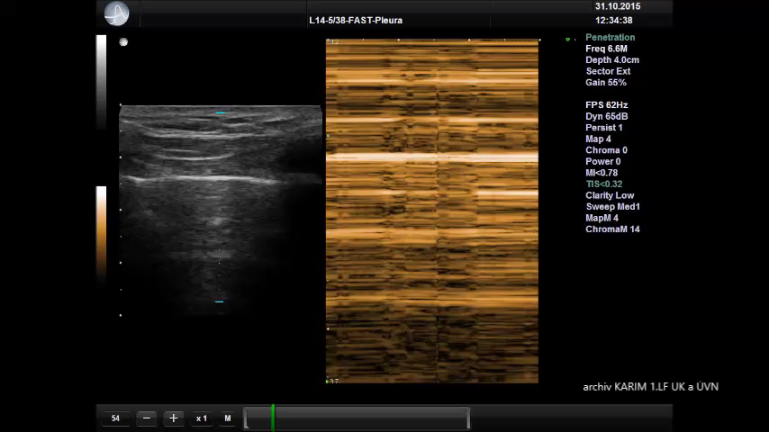

Slide 16
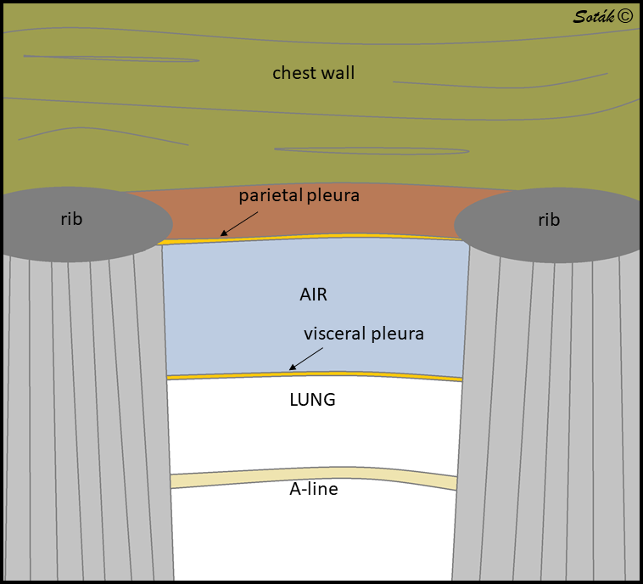

Slide 18
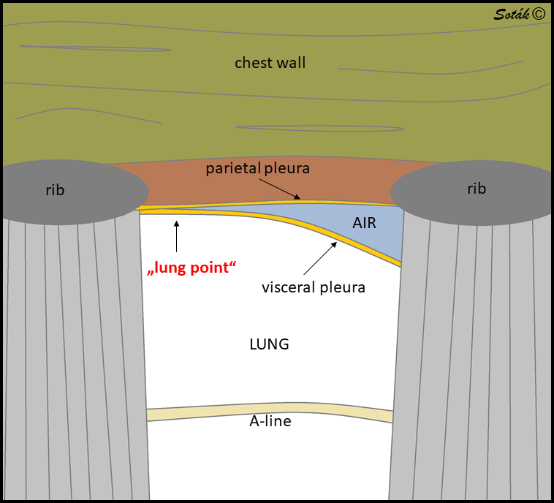

Slide 19
